Slide 1
О результатах организации научно-исследовательской деятельности
Липецкого филиала в 2016г.
Зам.директора по науке
Савенкова О.Ю.

Slide 2
Общеуниверситетская комплексная тема НИР:
«Устойчивое развитие России в условиях глобальных изменений» на период 2014- 2018 гг.
Общефилиальская комплексная тема НИР:
«Исследование социально-экономических процессов и явлений устойчивого развития территорий России в условиях глобальных изменений»
НАПРАВЛЕНИЯ ИССЛЕДОВАНИЙ КАФЕДР:
Кафедра «Экономика, менеджмент и маркетинг»
Устойчивое развитие сельских территорий. Рук. д.э.н., профессор Меренкова И.Н.;
Инновационные подходы и технологии в образовательном процессе. Рук. д.г.н., доц. Стрельникова Т.Д.
2. Кафедра «Финансы и кредит»
Тенденции в управлении устойчивым развитием финансово-кредитного сектора экономики региона в современных условиях. Рук. к.э.н., зав.кафедрой Кукина Е.Е.
3. Кафедра «Бухгалтерский учет, аудит, статистика»
Развитие учетно-аналитической системы предприятия в современных экономических условиях. Рук. к.э.н., зав. кафедрой Морозова Н.С.
4. Кафедра «Математика и информатика»
Математическое моделирование поведения региональных социально-экономических систем на основе информационных технологий. Рук. кт.н., доцент, зав. кафедрой Уродовских В.Н.
5. Кафедра «Философия, история и право»
Методика и особенности преподавания гуманитарных и социальных дисциплин. Рук.к.п.н., доцент, зав. кафедрой Кидинов А.В.

Slide 3
Динамика и объем выполнения научно-исследовательский работ, тыс.руб.

Slide 4
Тема государственного задания НИР на 2016 год: Разработка системы мониторинга пространственного развития России с учетом миграционных процессов
(на основе ГИС-технологий)
Участники временного творческого коллектива от Липецкого филиала:
Нестерова Н.Н., к.г.н., доцент
Меренкова И.Н., д.э.н., профессор
Савенкова О.Ю., к.э.н., доцент

Slide 5
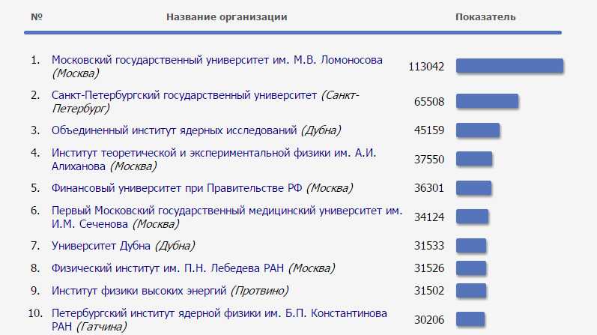
Сравнение вузов по количеству публикаций в РИНЦ за 5 лет

Slide 6
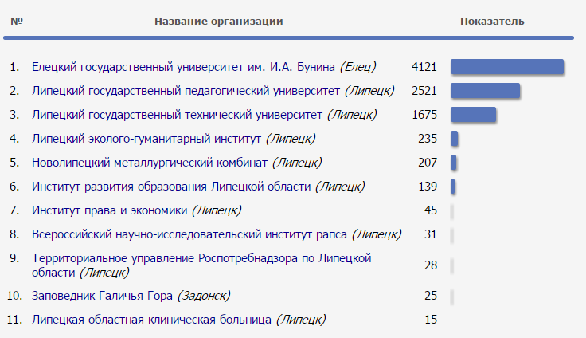
Сравнение вузов Липецкой области по количеству публикаций в РИНЦ
4.Липецкий филиал Финуниверситета - 1025

Slide 7
Сравнение филиалов Финуниверситета по показателю индекса Хирша
№ | Название филиала | Индекс
1. | Смоленский филиал | 25
2. | Орловский филиал | 24
3. | Краснодарский филиал | 19
4. | Владикавказский филиал | 18
 | Липецкий филиал | 18
5. | Омский филиал | 17
6. | Санкт-Петербургский филиал | 16
7. | Пензенский филиал | 15
 | Уфимский филиал | 15
 | Курский филиал | 15

Slide 8
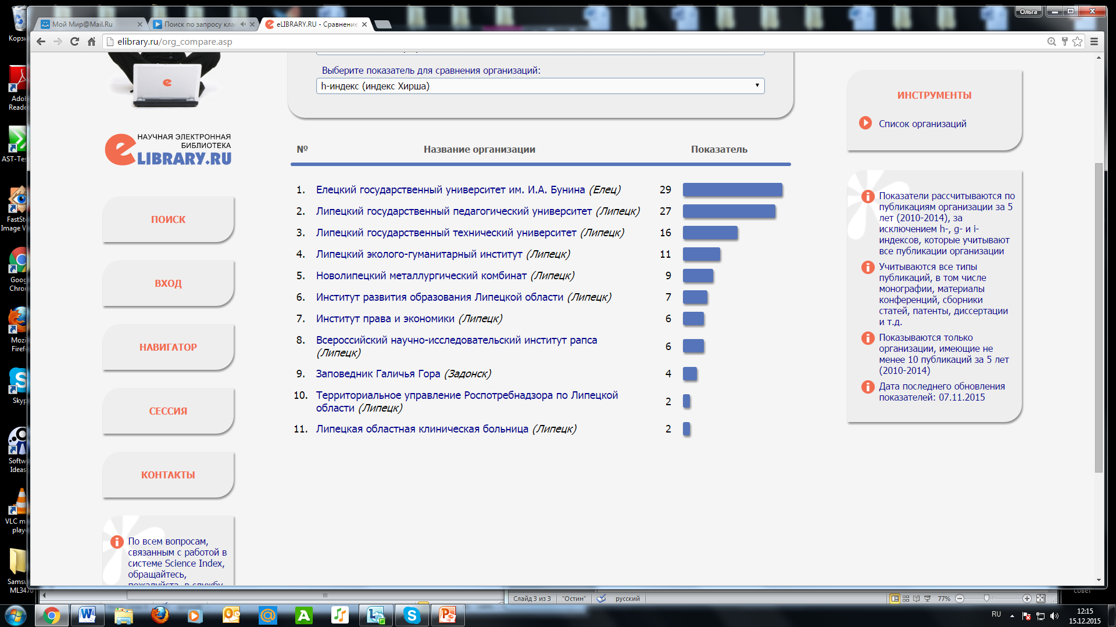
Сравнение вузов Липецкой области по индексу Хирша за 5 лет
4.Липецкий филиал Финуниверситета - 15

Slide 9
Публикационная активность кафедр по состоянию на 01.06.2016
 | ЭМиМ Корякина Т.В. | БУАС Морозова Н.С. | ФиК Кукина Е.Е. | ФИиП Кидинов А.В. | МиИ Уродовских В.Н.
Общее число публикаций | 344 | 181 | 160 | 132 | 35
Число цитирований | 783 | 345 | 307 | 169 | 64
Число авторов | 16 | 13 | 12 | 11 | 8
Индекс Хирша | 13 | 10 | 9 | 6 | 3

Slide 10
Рейтинг преподавателей филиала по индексу Хирша
№ | Ф.И.О. | Индекс
1. | Меренкова И.Н. (совместитель) | 16
2. | Нестерова Н.Н., Савенкова О.Ю. | 10
3 | Графов А.В., Юдин О.И. | 8
4 | Левчегов О.Н., Зюзина Н.Н., Макаров И.Н., Кармышев Ю.А. | 7
5 | Кидинов А.В., Корякина Т.В., Некрасова Е.А., Уродовских В.Н., Рубцова Л.Н. | 6
6 | Меркулова Е.Ю., Стрельникова Т.Ю. | 5
7 | Березина Н.Н., Исмайлова Т.Ю., Колесникова В.В., Кукина Е.Е., Морозова Н.С., Турганова Л.В., Чернявская Ю.А. | 4
8 | Барекова Л.А., Гудович Г.К., Давыдова А.А., Егоров В.А., Ермолов Ю.А., Кадильникова Л.В., Кокорева А.А. , Ракитина И.С., Соколов Д.В., Целыковская А.А., Черкасов А.В., Черпаков И.В., Шамрина И.В., Широкова О.В., | 3

Slide 11
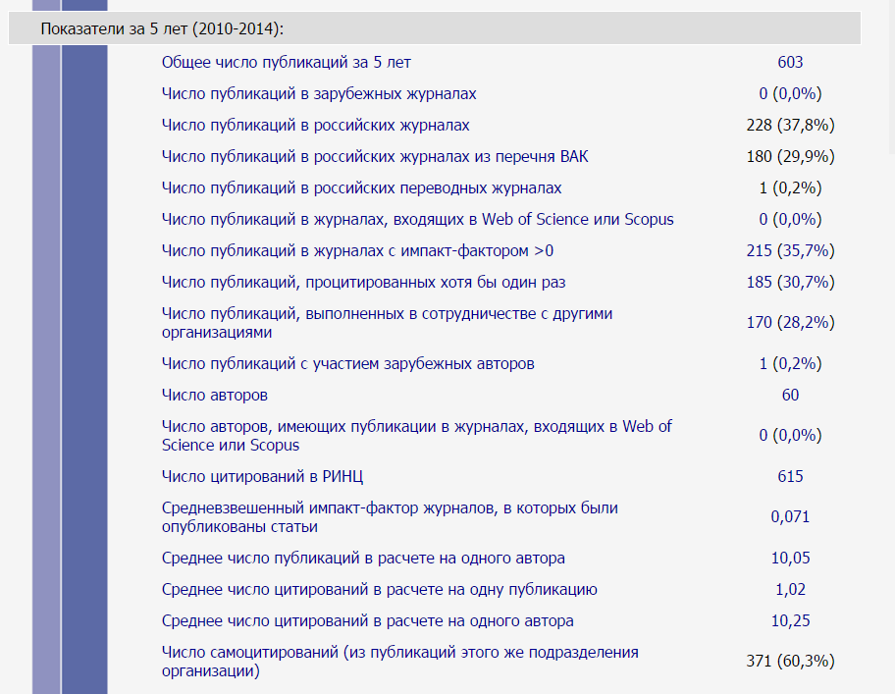

Slide 12
Динамика проведения научных мероприятий в Липецком филиале Финуниверситета

Slide 13
Проблемные вопросы по научно-исследовательской деятельности в филиале
Дисбалансы в публикационной активности
  Scopus/РИНЦ/WoS
  Цитированиe / самоцитирование
Невыполнение показателя мониторинга эффективности деятельности вузов: «Объем НИОКР» в расчете на одного НПР»
Низкая активность преподавателей на получение грантов (российских и зарубежных)
Низкий уровень взаимоотношений с зарубежными вузами на предмет написания совместных монографий, учебных пособий, научных статей
Слабая активность магистрантов в научно-исследовательской работе
Низкая активность студентов в научно-исследовательских олимпиадах, конкурсах, проектах

